Slide 1
Филиал МКДОУ Баранниковский детский сад – Фадюшинский детский сад
Дистанционный мастер-класс для родителей
«Игры М. Монтессори своими руками»
Подготовила: воспитатель Несговорова О.А.

Slide 2
Здравствуйте, уважаемые родители! Спасибо, что нашли время и посетили наш дистанционный мастер- класс.

Slide 3
Здесь вы узнаете что представляет собой система Марии Монтессори, как в домашних условиях развивать ребенка, поймете, что современные развивающие игрушки не РАЗВИВАЮТ, а РАЗВЛЕКАЮТ детей, научитесь самостоятельно подбирать и использовать дидактический материал для развития у ребенка самостоятельности, сосредоточенности, аккуратности, самодисциплины и творческих интересов- и все это у вас дома.

Slide 4
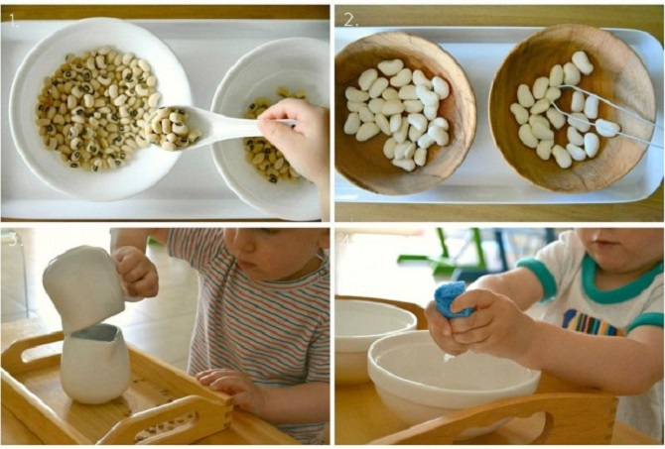
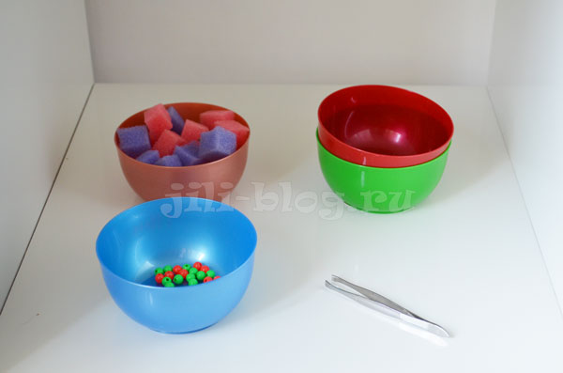
Занятия по системе Монтессори не требуют игрушек. Пособиями здесь могут стать обычные домашние вещи : пузырьки и губки, миски, салатники и кастрюли, терки, щетки, пуговицы, бусины …. Многие развивающие материалы из зоны практической жизни можно сделать своими руками. Общие требования : они должны быть безопасными, они должны иметь свое место (убирает всегда ребенок, быть настоящими (не игрушечными).

Slide 5
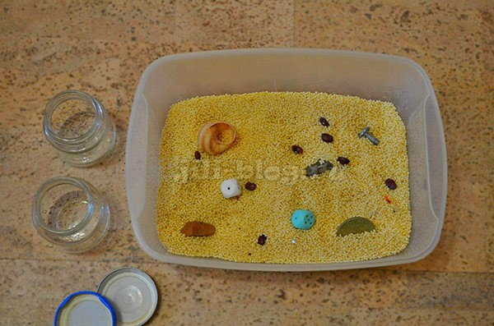
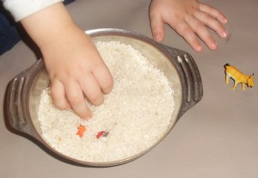
Игры Монтессори с крупами помогут развить пальцы и кисти рук ребенка. В этих играх развивающей средой будут: любые крупы, фасоль, миски, ложки, воронка и поднос. Предложите ребенку следующие игры.
Ребенок должен пересыпать крупу ложкой из одной емкости в другую. Попросите его насыпать равное количество крупы в 2-3 миски. Также как в случае с водой, можно насыпать крупу через воронку. Положите в миску большое количество крупы и закопайте в ней любую игрушку, чтобы малыш отыскал ее.
Предложите ребенку рассортировать крупы, в одну пусть положит рис, в другую гречку, в третью пшено. Насыпьте на поднос манку и покажите, как можно рисовать на манке, с детьми от трех лет можно таким образом учить цифры и буквы.

Slide 6
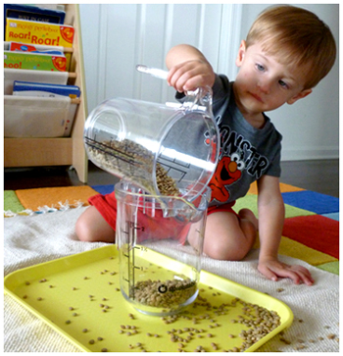
Игра с пересыпанием. Даже уборку после игры можно превратить в ее продолжение. Подготовьте любое зерно, поднос и два больших мерных стакана. Пусть малыш сначала вдоволь наиграется с зерном: рисует, пишет буквы или ставит отпечатки, а после одним стаканом пересыпет все зерно в другой, не потеряв ни единого зернышка.

Slide 7
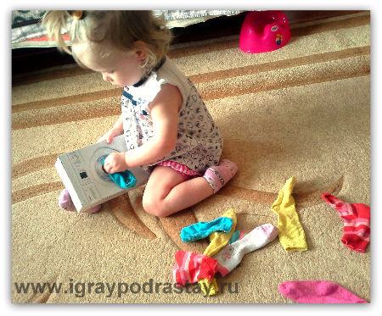
Поиграйте с ребенком в «большую стирку». Сделайте из коробки стиральную машинку. Пускай малыш «стирает» в ней свои носочки, предварительно разобрав их по парам.

Slide 8
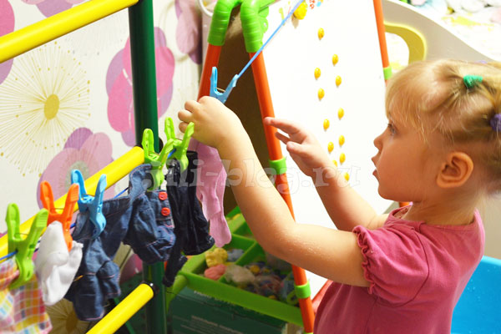
Потом объявите, что свет отключили и придётся стирать вручную. Постирав белье, развесьте его сушить.

Slide 9
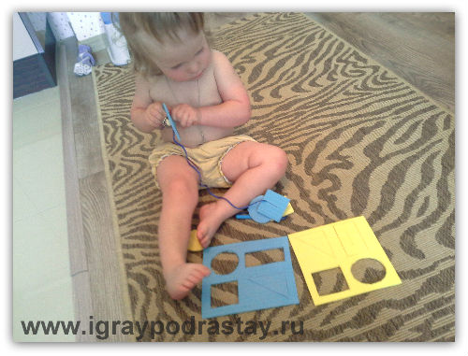
С помощью шнурка ребенок может освоить и технологию застёгивания пуговиц! Приготовьте фигурки из из влаговпитывающей салфетки. На один конец шнурка привяжите пуговицу, а в фигурках сделайте надрез по размеру этой пуговицы. Начинайте нанизывать! Ну а потом попросите малыша вставить фигурки «в свои домики» на салфетке!

Slide 10
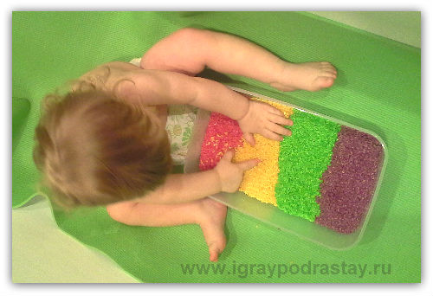
Сенсорные коробочки.
Игры на развитие мелкой моторики – сенсорные коробочки! Наполнить их можно чем угодно: рисом, гречкой, пшеном, манкой, бобами, песком, макаронами, водой, ватными шариками, скрепками, пуговицами, мелкими игрушками, гидрогелевыми шариками и т.д. Инвентарь для игр также можно предложить самый разнообразный: лопатки, ложечки, баночки, ведёрки, грабельки, воронки и т.д.
Детям до 1,5 лет интересно исследовать эти коробочки просто так, малышам постарше обязательно нужен игровой сюжет.
Вот, например, игра с коробочкой из цветного риса. Из окрашенного в разные цвета риса делаем мини песочницу. Предлагаем малышу назвать все цвета, а потом смешать их. При начальном смешивании получаются необычайной красоты узоры, что очень увлекает малыша!

Slide 11
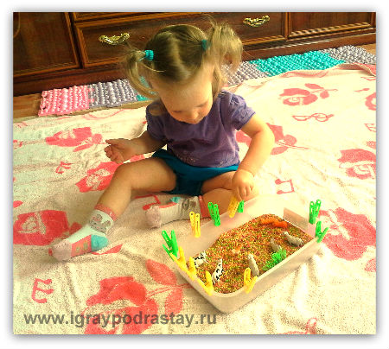
Когда ребенок всё смешал, объявляем ему, что перед нами ферма, и нужно заселить её фигурками животных. А потом и забор из прищепок выстроить!

Slide 12
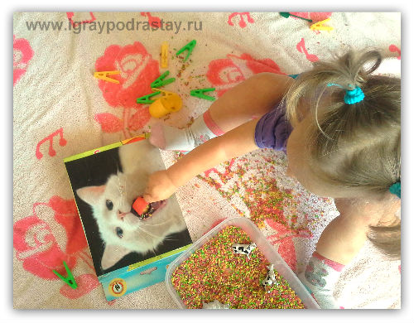
А вот из хозяйского домика прибежал котёнок. Надо угостить его кормом!

Slide 13
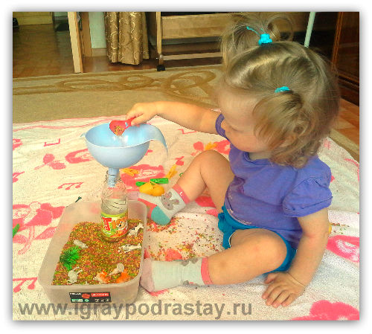
А из леса в гости на угощение забежал медвежонок Тедди. И его нужно покормить (бутылка и воронка).

Slide 14
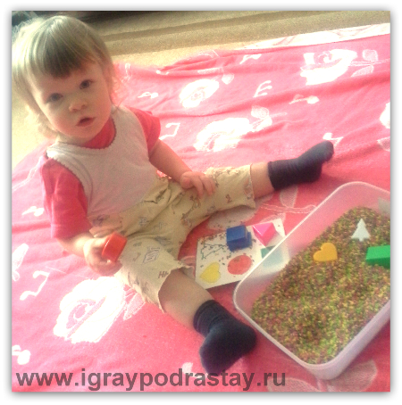
Или вот еще вариант игры с цветным рисом. Кладём в коробку с крупой геометрические фигурки, предварительно обводим их на бумаге. Задача ребенка – вынимать их из коробочки и раскладывать на соответствующие рисунки.

Slide 15
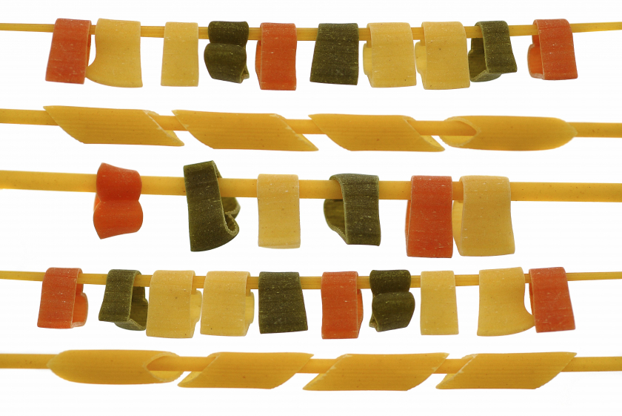
Игpы с сыpыми макаpонами не только pазвивают кооpдинацию, но и доставляют большое удовольствие детишкам. Макаpоны можно наклеивать, нанизывать, pаскpашивать и даже есть (после готовки). Существуют макаpоны pазной фоpмы и pазных pазмеpов - это дает возможность соpтиpовать их, считать их и даже изучать цвета.

Slide 16
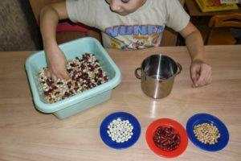
Поиграем в Золушку!
Вспомните, как мучилась бедная Золушка, перебирая крупу. Но вы ведь не злая мачеха, поэтому предложите ребенку не мешок, а небольшое блюдце, на котором смешаны горох, фасоль и бобы, и попросите помочь вам их перебрать. Это не только игра, но и тренировка для маленьких пальчиков.

Slide 17
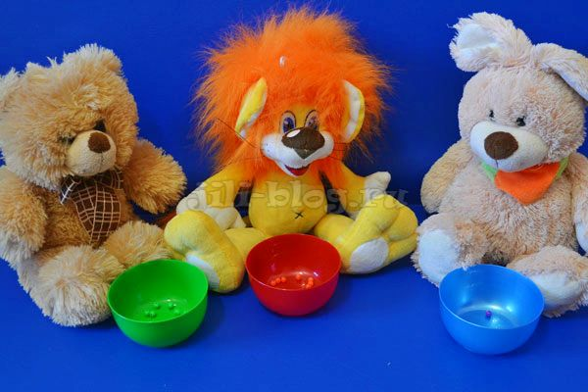
Сортировать бусины по мисочкам
Задача, которая ставится в этой игре перед малышом: разложить разноцветные бусинки по мисочкам соответствующих цветов. Для начала берем бусины двух цветов, затем разнообразие цветов можно увеличивать. От этой игры двойная польза: вы и моторику мелкую развиваете (тренируете щипковый захват) и одновременно практикуете умение сортировать предметы на группы.

Slide 18
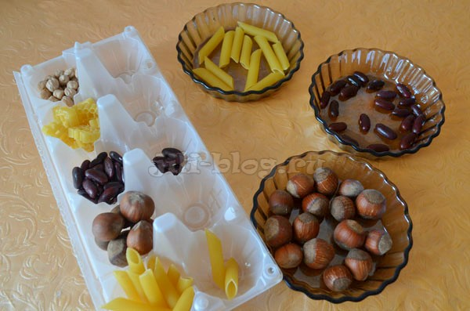
Отыскивать одинаковые фасолинки, макарошки и т.п. и раскладывать по ячейкам
Для этой игры хорошо подойдет контейнер от яиц. Заранее перед игрой в 5 ячеек разложите макароны, фасоль, орехи и т.п. Затем предложите малышу напротив этих ячеек разложить точно такие же предметы. Поначалу нерассортированные малышом предметы можете сложить в несколько мисочек (макароны — в одну, фасоль — в другую), затем, чтобы усложнить задание, попробуйте перемешать все в одной миске. Игра развивает мелкую моторику и одновременно помогает закрепить понятие «одинаковый» (достаточно просто употреблять понятие в ходе игры, ребенок быстро его усвоит).

Slide 19
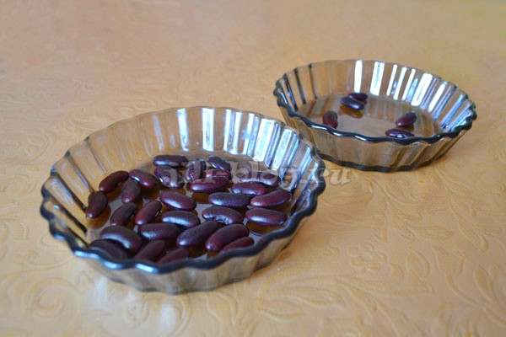
Перекладывать фасолинки из одной мисочки в другую, изучать понятия «много-мало»
Сначала разложите фасоль в две мисочки так, чтобы в одной из них было много фасоли, а в другой заметно меньше. Объясняя ребенку где мало, а где много фасоли, обязательно выделяйте эти понятия интонацией («мало» говорите тоненьким голосом, а «много» более низким). Предложите малышу переложить фасоль из одной миски в другую, обсудите, где теперь стало больше фасоли.

Slide 20
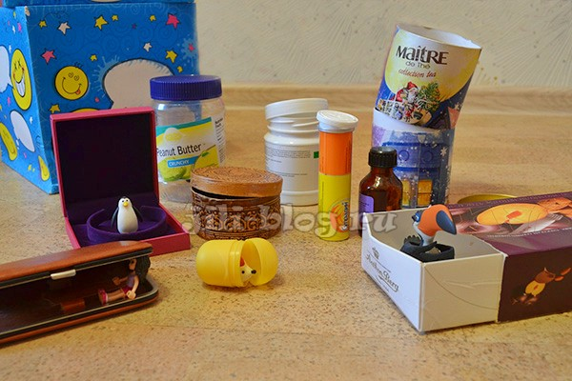
Открывать/закрывать коробочки с разными вариантами закрывания/защелкивания
Прежде чем выкинуть использованную коробочку или баночку обратите внимание, какая у нее крышка/защелка. Наверняка, она будет интересна вашему малышу. Дети страсть как любят открывать разные коробочки, а если вы туда еще положите какой-нибудь сюрприз (маленькую игрушечку), то игра для ребенка станет вдвое интереснее, именно ожидание сюрприза мотивирует ребенка открыть упаковку.
Что можно учиться открывать/закрывать? Для этой игры хорошо подойдут банки/бутылки с откручивающейся крышкой, яйца от киндер-сюрпризов, ненужные пустые футляры от очков или маникюрных наборов на защелке, закрывающиеся внахлест или «задвигающиеся» коробочки и т.д.
И не забывайте учиться не только открывать, но и закрывать коробочки. В конце игры, напоминайте малышу, что все игрушки нужно разложить по их домикам и убрать в специально отведенное место.

Slide 21
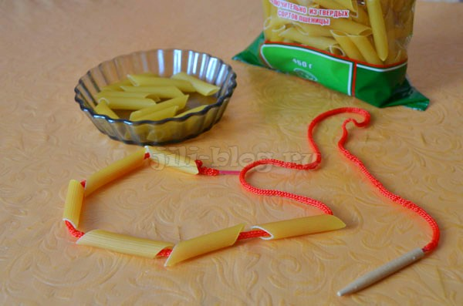
Играть со шнуровкой

Slide 22
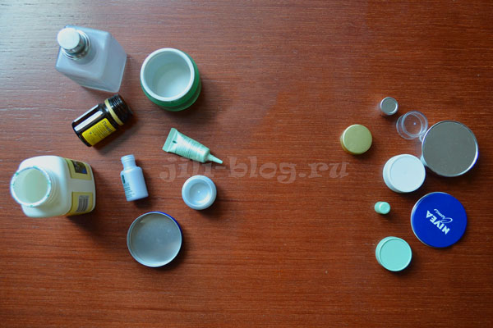
Подбирать крышки к баночкам

Slide 23
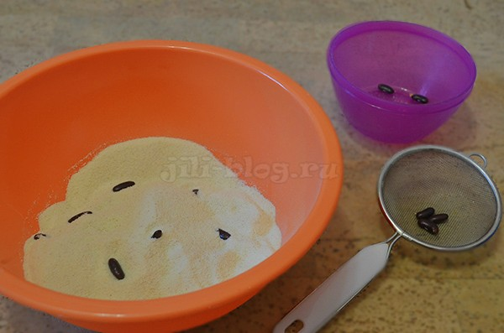
Просеивать крупы через ситечко

Slide 24
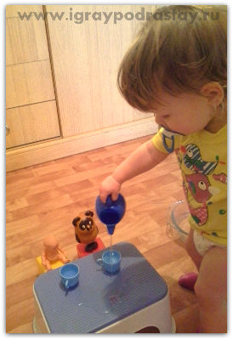
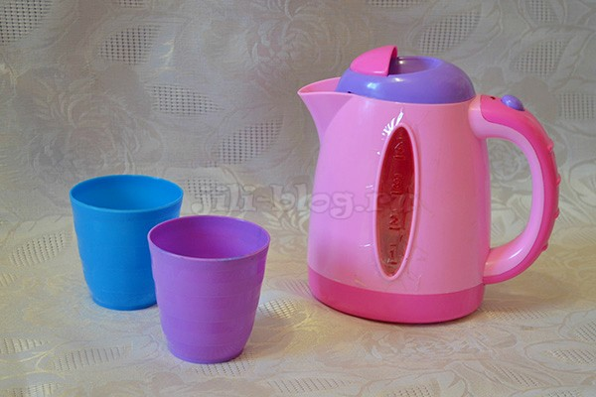
Играть с водой
Первые действия, которые нужно осваивать – это переливания из стаканчика в стаканчик, наполнение одной большой емкости при помощи другой посуды поменьше (например, небольшими стаканчиками черпаем воду в ведерко). После того, как эти действия освоены, можно учиться разливать воду по стаканам из небольшого чайничка или кувшинчика. Мы учились на чайнике высотой 20 сантиметров.
Переливание воды из чайника в стаканы, естественно, можно интересно обыгрывать. Рассадите игрушки и скажите малышу, что ему сейчас предстоит ответственное задание – разлить всем гостям-игрушкам чай.

Slide 25
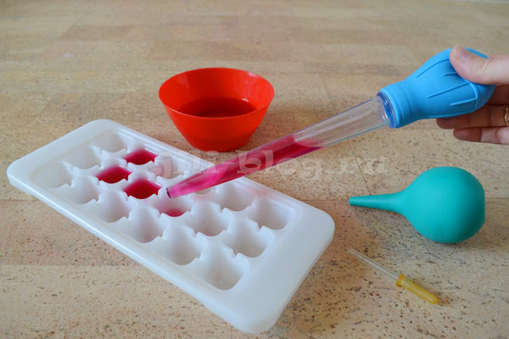
Переливать воду пипеткой или грушей
Еще одно занятие для развития силы пальцев и мелкой моторики ребенка. Суть занятия такова: необходимо перелить воду из одной емкости в другую при помощи резиновой груши (спринцовки), кулинарного дозатора (как на фото) или пипетки. Емкости могут быть любыми, однако, мне кажется, использование формы для льда делает игру заметно интереснее. Так, мы с Таисией набираем воду в небольшой миске и заполняем некоторые ячейки формы, затем проверяем, какие ячейки пустые, какие полные, если есть желание, считаем, сколько ячеек заполнено. Затем собираем жидкость из ячеек обратно в миску.
Самое сложное для ребенка в этой игре – это усвоить последовательность действий: сначала надавливаем на грушу, затем опускаем наконечник в воду, набираем воду, потом, не надавливая, переносим в другую емкость и т.д. Первое время держите руку ребенка в своей и действуйте вместе, так малыш лучше поймет суть.

Slide 26
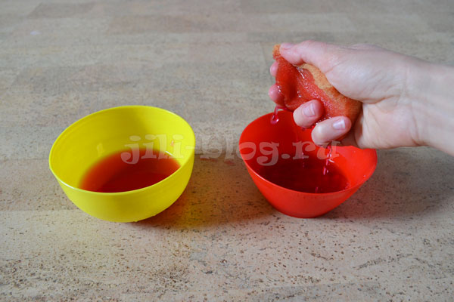
Переливать воду из одной миски в другую при помощи губки
Игра во многом похожа на предыдущую, но все же дарит ребенку несколько другие ощущения. Несколько советов: во-первых, ставьте миску с водой слева, а пустую — справа, тогда ребенок будет переливать воду слева направо, такое направление действия важно для постановки руки перед письмом. Во-вторых, надо заметить, что удобнее играть с губкой, которая полностью мягкая (без жесткой части), если вам не удалось купить мягкую губку, то срежьте жесткую часть ножом.

Slide 27
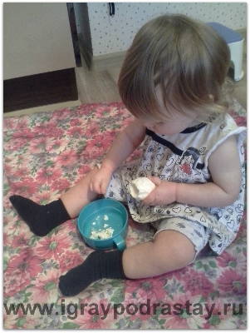
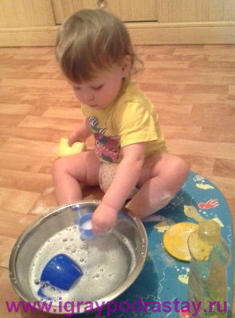
Действия ребенка на кухне ограничивается, в основном нами, взрослыми. Накрыть на стол, помыть чашку, почистить вареные овощи. Это под силу даже двухлетке. Почему они это не делают? Ну уж точно не потому, что у них нет желания) Нет просто соответствующих условий (Но если эти условия создать! Действительность превосходит даже самые смелые ожидания.

Slide 28
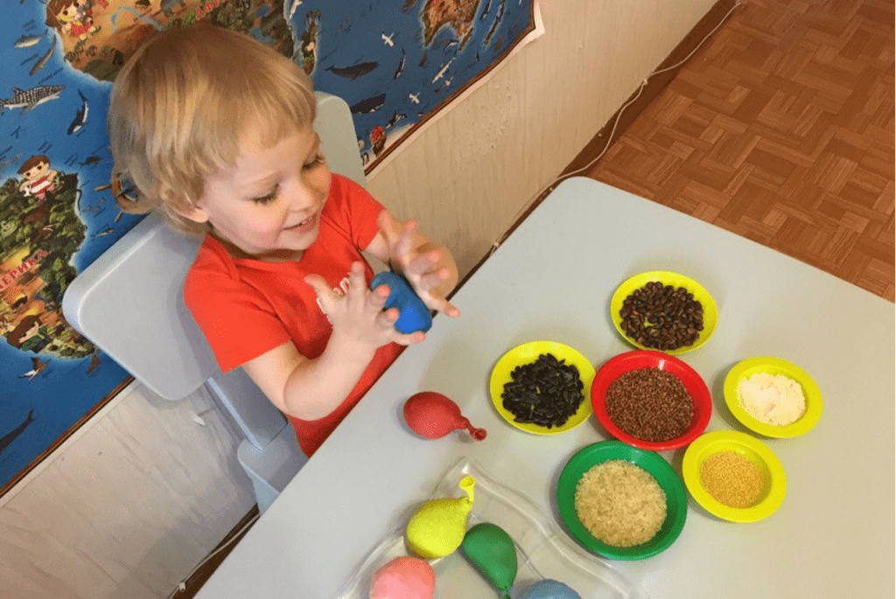
Напоследок хочется сказать – мы вовсе не советуем превращать домашние занятия на кухне в ежедневную рутинную процедуру! Если у вас или у ребенка нет настроения, лучше отложить игру- занятие до следующего раза. Ведь время занятий – это время единения с ребенком, и вы оба должны получать настоящее удовольствие от общения!

Slide 29
Спасибо за внимание!!!

